Slide 1
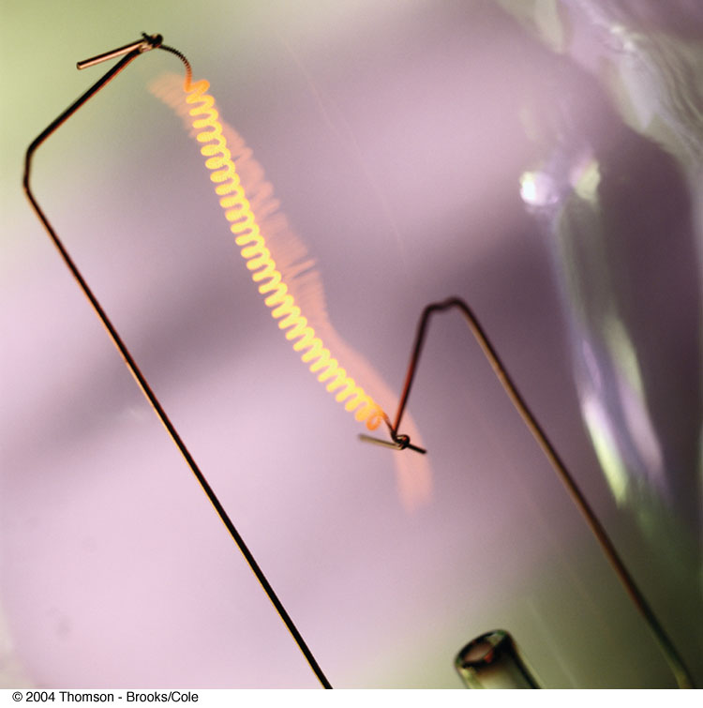
熱輻射 Thermal Radiation（三種導熱方式中唯一不需要接觸者！）
物體內原子的熱運動會放出電磁波 Electromagnetic wave！
注意：電磁波無需介質即可傳播！因此可以隔空傳熱。

Slide 2
電磁波會帶走能量，即物體放出熱量，因此熵Entropy會下降。
根據熱力學第二定律，熵不能減少，因此放出的電磁波，也要帶走熵。
收到物體熱運動放出的電磁波，熵要增加。帶著熵的電磁波，稱為熱輻射。
Thermal Radiation

Slide 3
物體透過熱輻射，同時吸收來自環境的熱輻射，可以與環境交換熱量。
效果與熱傳導相同，一段時間後，預期物體與環境會達到熱平衡，溫度$T$相同。
這時熱輻射與物體不斷交互作用，所以也可以說兩者維持熱平衡。。
就說溫度$T$的物體所發出的熱輻射溫度為$T$。
意思就是：物體與它所放出的熱輻射達到熱平衡。

Slide 4
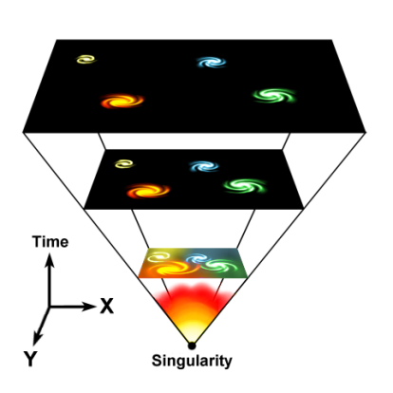
最有名的熱輻射就是接近宇宙大霹靂Big Bang時，物質湯放出的熱輻射！
這輻射與物質湯不斷碰撞，交互作用，兩者一直維持熱平衡。
輻射的溫度就是物質湯的溫度。

Slide 5
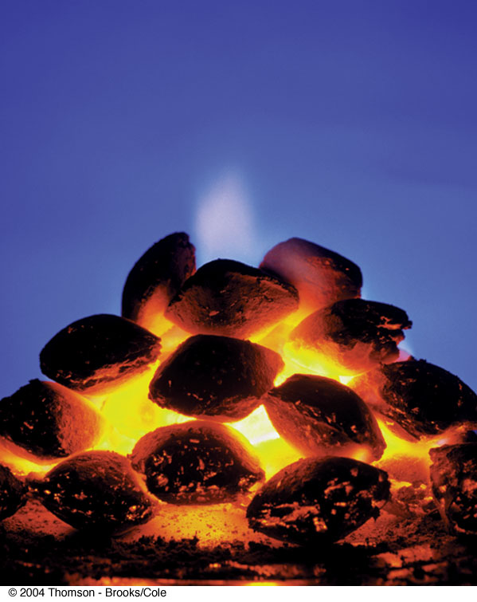
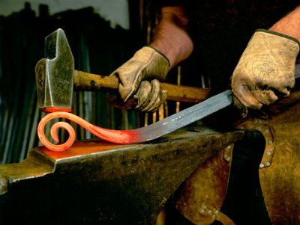
黑體輻射 Blackbody Radiation
表面不反射，而完全吸收電磁波的物體，稱為黑體Blackbody 。
在紅外線的區域，大部分物體幾乎都是黑體！
室溫下熱輻射又幾乎都是紅外線，因此以黑體輻射描述物體的熱輻射很接近。
黑體很特別：黑體的熱輻射與黑體的其他性質無關，完全由黑體的溫度$T$決定。
如此，所有同溫度的黑體輻射都是一樣的！
為什麼？

Slide 6
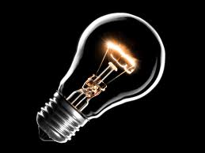
首先解釋何謂一樣？熱幅射有兩個明顯可測量的特性：
輻射總功率$P$：單位時間的總輻射能量。
$$P=\frac{Q}{∆t}$$
輻射功率的波長分布：$P(λ)$
就以上兩個特性而言，所有同溫度的黑體輻射都是一模一樣！
一定溫度下黑體輻射只有一種！

Slide 7
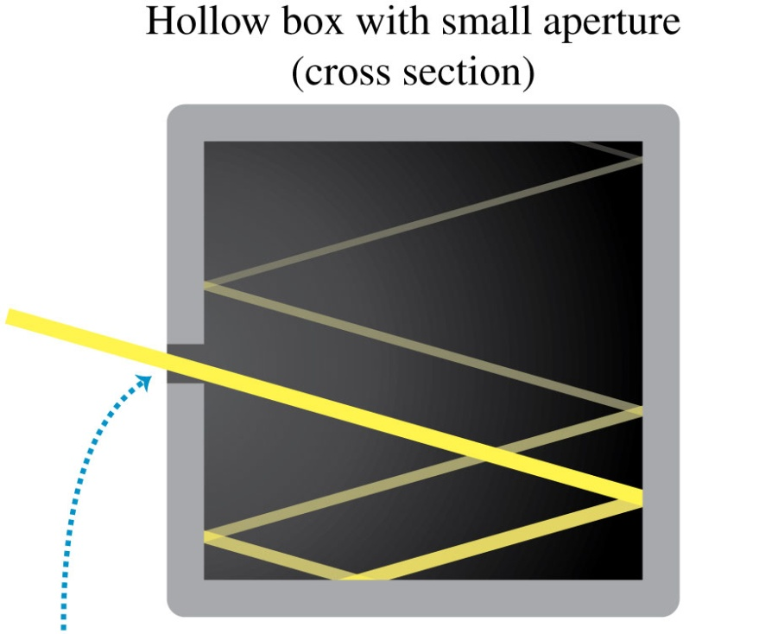
要證明黑體輻射只有一種，還要介紹一個角色：空腔輻射Cavity Radiation。
考慮有一個小洞的空腔。
電磁波透過小洞進入空腔後，洞很小，電磁波在空腔內來回反射、也被吸收。
在空腔裡面待夠久，電磁波會與溫度為$T$的器壁達成熱平衡。
形成一缸處於特定狀態、溫度為$T$的電磁波！

Slide 8
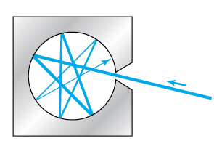
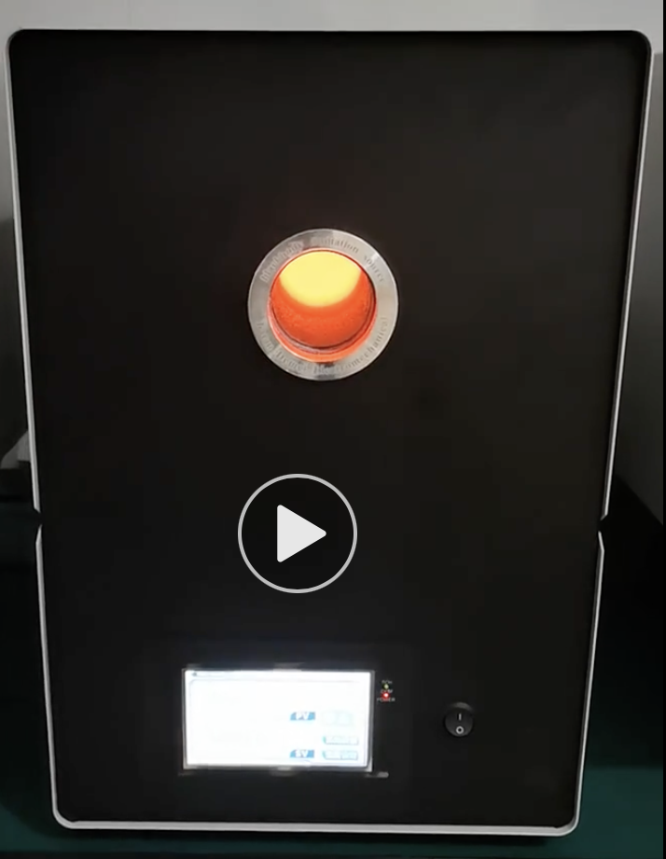
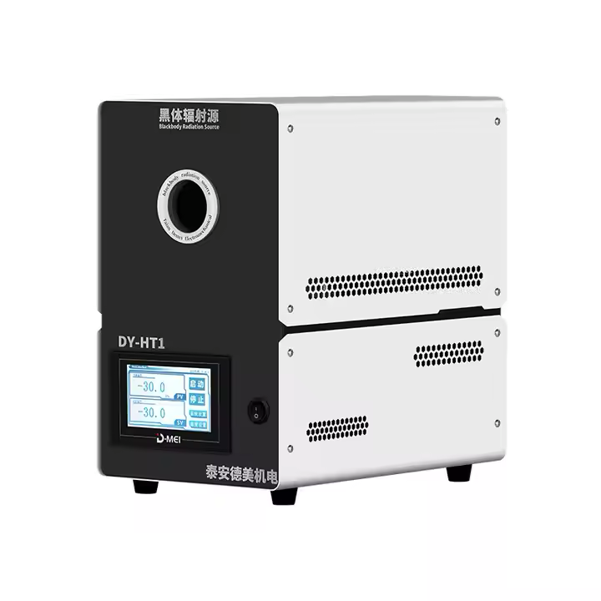
這缸輻射也會些許從小洞放射出來，從外面觀測，就稱為空腔輻射！
意思是：空腔輻射就是空腔內溫度為$T$的電磁波的一份樣本sample！

Slide 9
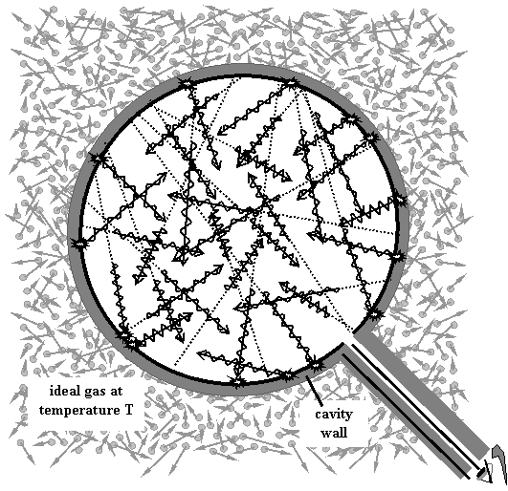
我要證明：溫度為$T$的空腔輻射，及溫度為$T$的黑體之輻射完全相同！
Noesis The Journal of the Mega Society

Slide 10
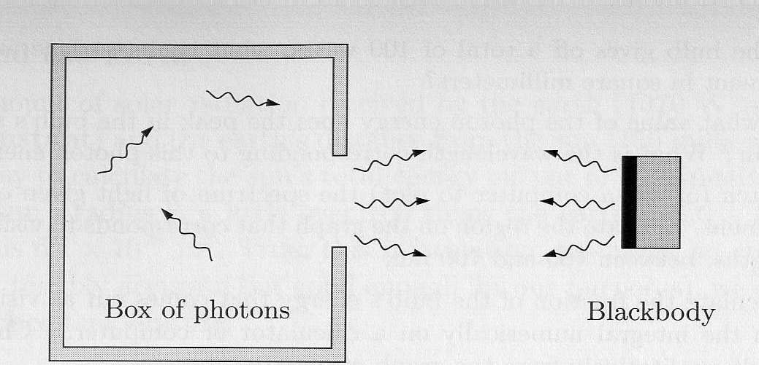
將一空腔輻射，及一個與其開口同面積的黑體輻射放在一起！
$$a\%∙P_{黑}$$
$$a\%∙P_{空}$$
從開口放射出來的空腔幅射，一部分會照在黑體上，被黑體完全吸收。
從黑體放射出來的黑體幅射，一部分會照在開口上，自然直接進入空腔被吸收。
空腔幅射被黑體吸收的比例，因開口與黑體等面積，洽等於黑體幅射被空腔吸收的比例。
當兩者達到熱平衡時，溫度相等。能量交換彼此抵消。
$$a\%∙P_{黑}=a\%∙P_{空}$$
因此空腔幅射與黑體幅射總量相等。
$$P_{黑}=P_{空}$$
溫度為$T$的空腔輻射，及溫度為$T$的黑體之輻射完全相同！
而同一溫度時的空腔輻射只有一種（空腔是空的！）
所以，所有黑體，不論材質，同一溫度時發出的熱輻射都一樣！

Slide 11
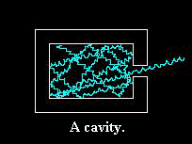
黑體幅射等同於空腔幅射，也等同於電磁波與一群物質一起達成的熱平衡狀態！

Slide 12
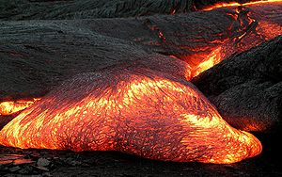
所有黑體，不論材質，同一溫度時發出的熱輻射都一樣！
這就是溫度為$T$的黑體輻射！
經過測量，黑體輻射總功率，與黑體的面積、及溫度的四次方成正比：
而與所有其他黑體的性質都無關。
$$P=\frac{Q}{∆t}=σAT^{4}$$
$$σ=5.67×{10}^{−8}\text{W}\text{/}{\text{m}}^{2}{\text{K}}^{4}$$
Stefan-Boltzmann Constant

Slide 13
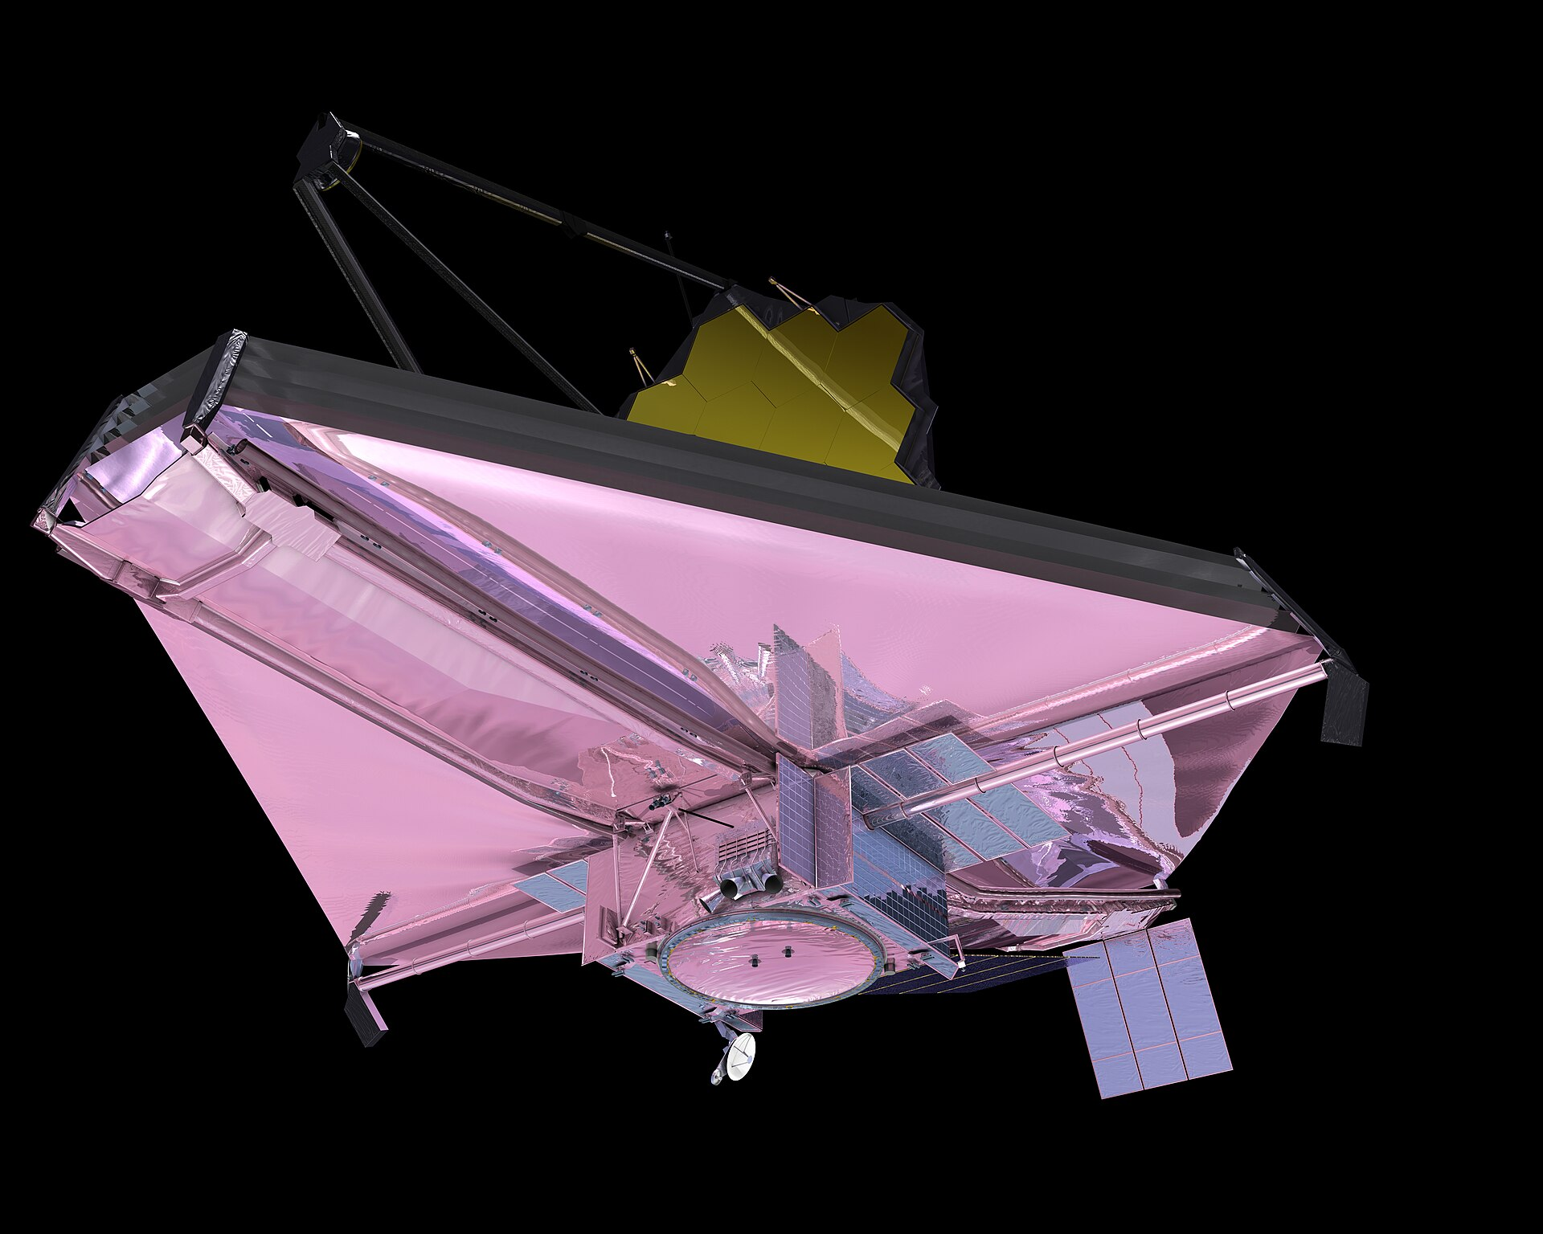
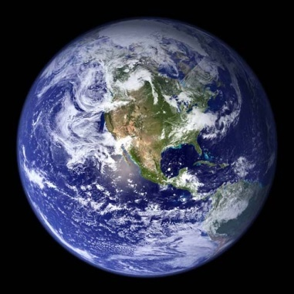
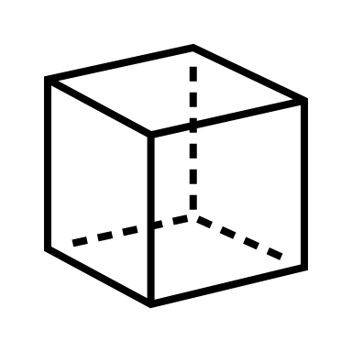
$$P=σAT^{4}$$
黑體輻射總功率，由黑體的面積、及溫度就能計算出來。
$$P=σ2abT^{4}$$
$$P=σ6a^{2}T^{4}$$
$$P=σ4πR^{2}T^{4}$$
只是它的輻射方向在幾何上自然很複雜。除了球形黑體較簡單，是球對稱。

Slide 14
以上的證明可以加上濾鏡，分離出單一波長的電磁波。
任一波長的黑體輻射功率，稱為波長分布$P(λ)$，同溫度下也只有一種。

Slide 15
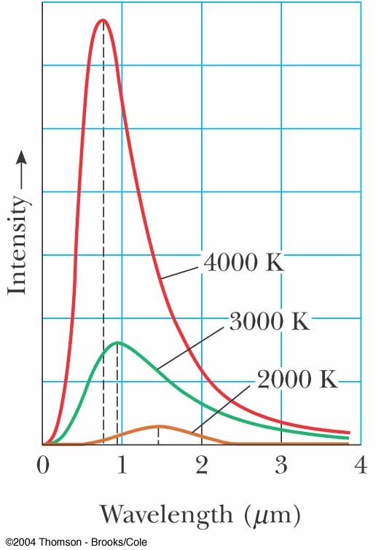
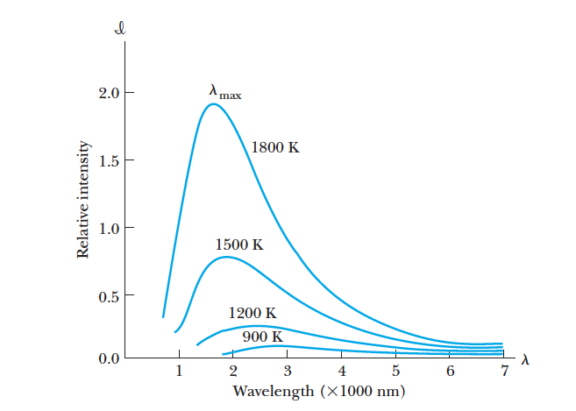
黑體輻射的波長分布只與溫度有關，與材質無關！
注意：黑體輻射的波長分布是連續的！
波長介於$λ及λ+dλ$的熱輻射的功率等於：
$$P\left(λ\right)∙dλ=\frac{2πhc^{2}}{λ^{5}}\frac{1}{e^{\frac{hc}{λkT}}−1}∙dλ$$
可見光
溫度越高，黑體輻射的波長越偏向短波長、高頻率的區域。

Slide 16
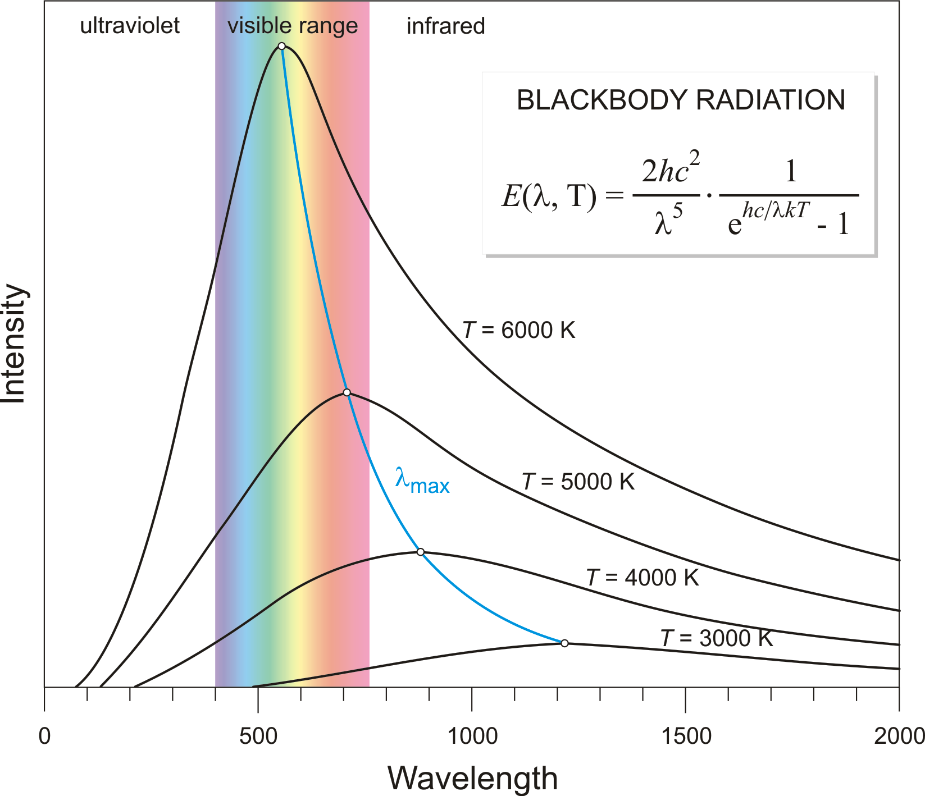
此波長分布有一個很有用的特徵：峰值的波長$λ_{\text{max}}$與溫度成反比關係！
$$λ_{\text{max}}∙T=2.898×{10}^{−3}\text{m}∙\text{K}$$
Wien's displacement constant
顯示：溫度越高，黑體輻射的波長越偏向短波長、高頻率的區域。
可見光的黑體輻射會慢慢出現。

Slide 17
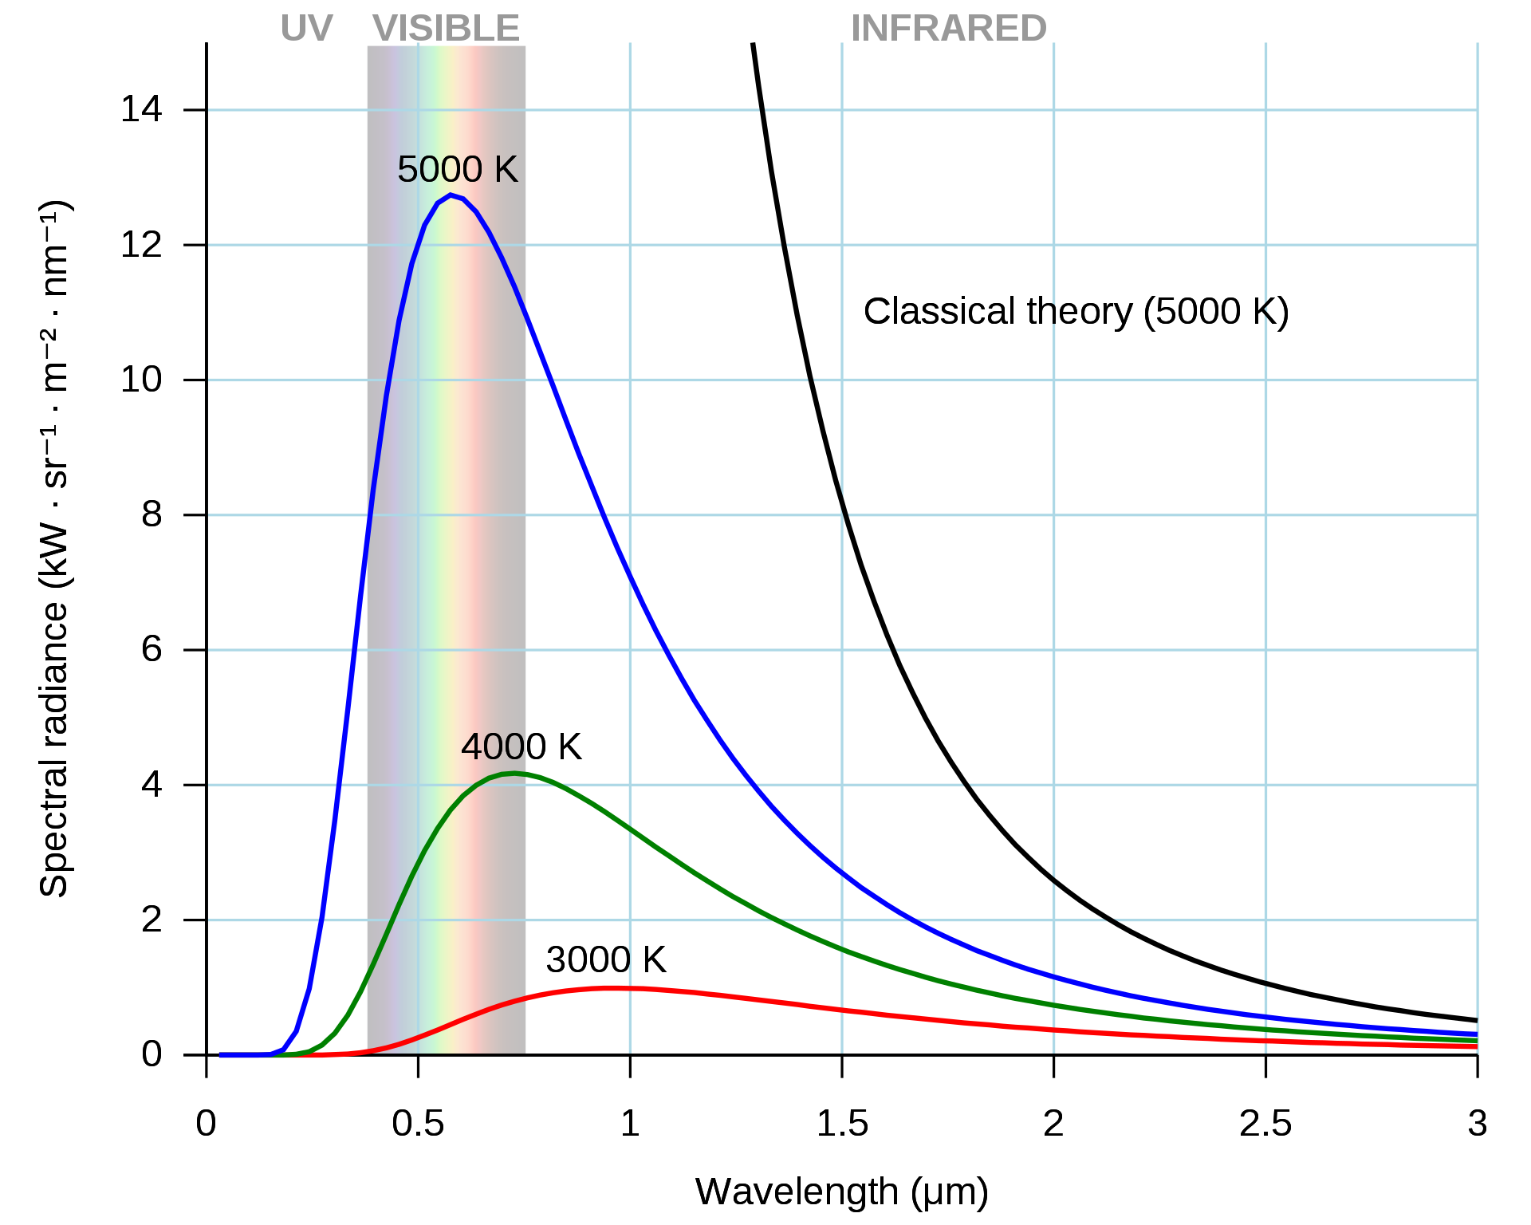
室溫下黑體輻射幾乎沒有可見光。
放出熱輻射幾乎都是紅外線！
即使是約三千度的燈泡，大部分的能量都轉變為紅外線帶走的熱！

Slide 18
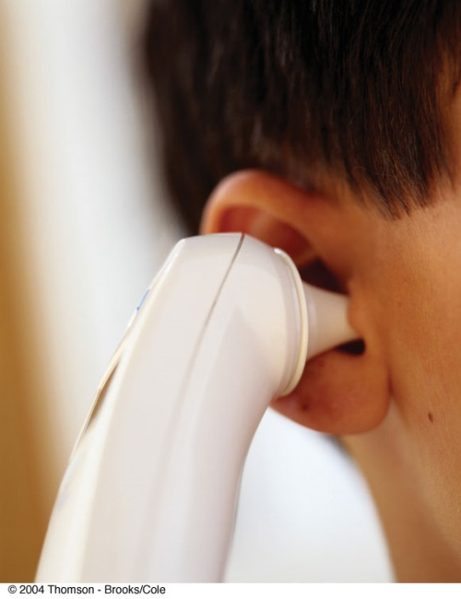
室溫下大部分熱輻射為看不見的紅外線。

Slide 19
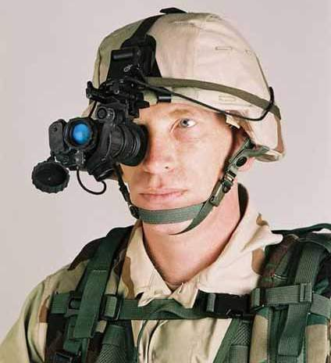
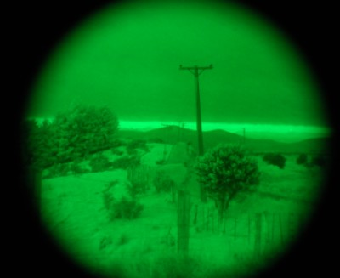
紅外線黑體輻射可以用特殊儀器觀察！

Slide 20
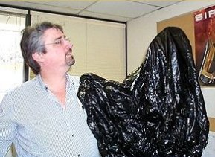
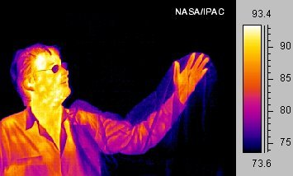
但紅外線甚至可以穿透塑膠！

Slide 21
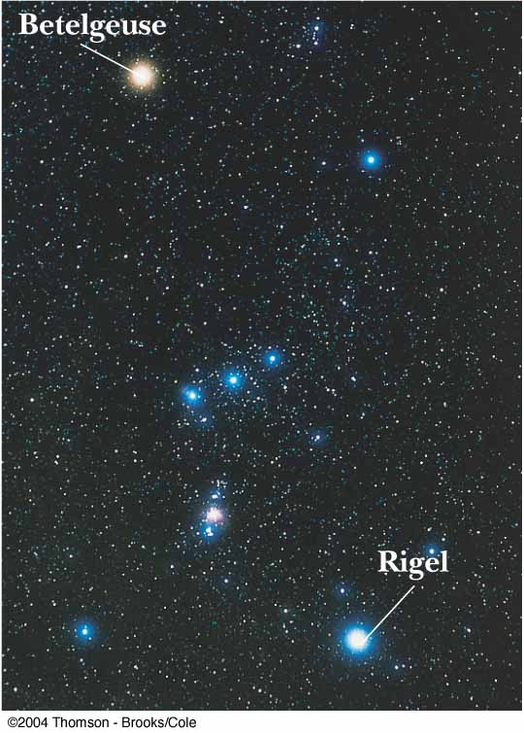
哪一個恆星溫度較高？恆星的發光接近黑體輻射。
答案是發出波長較短的藍光的恆星。

Slide 22
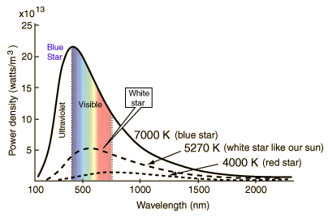

Slide 23
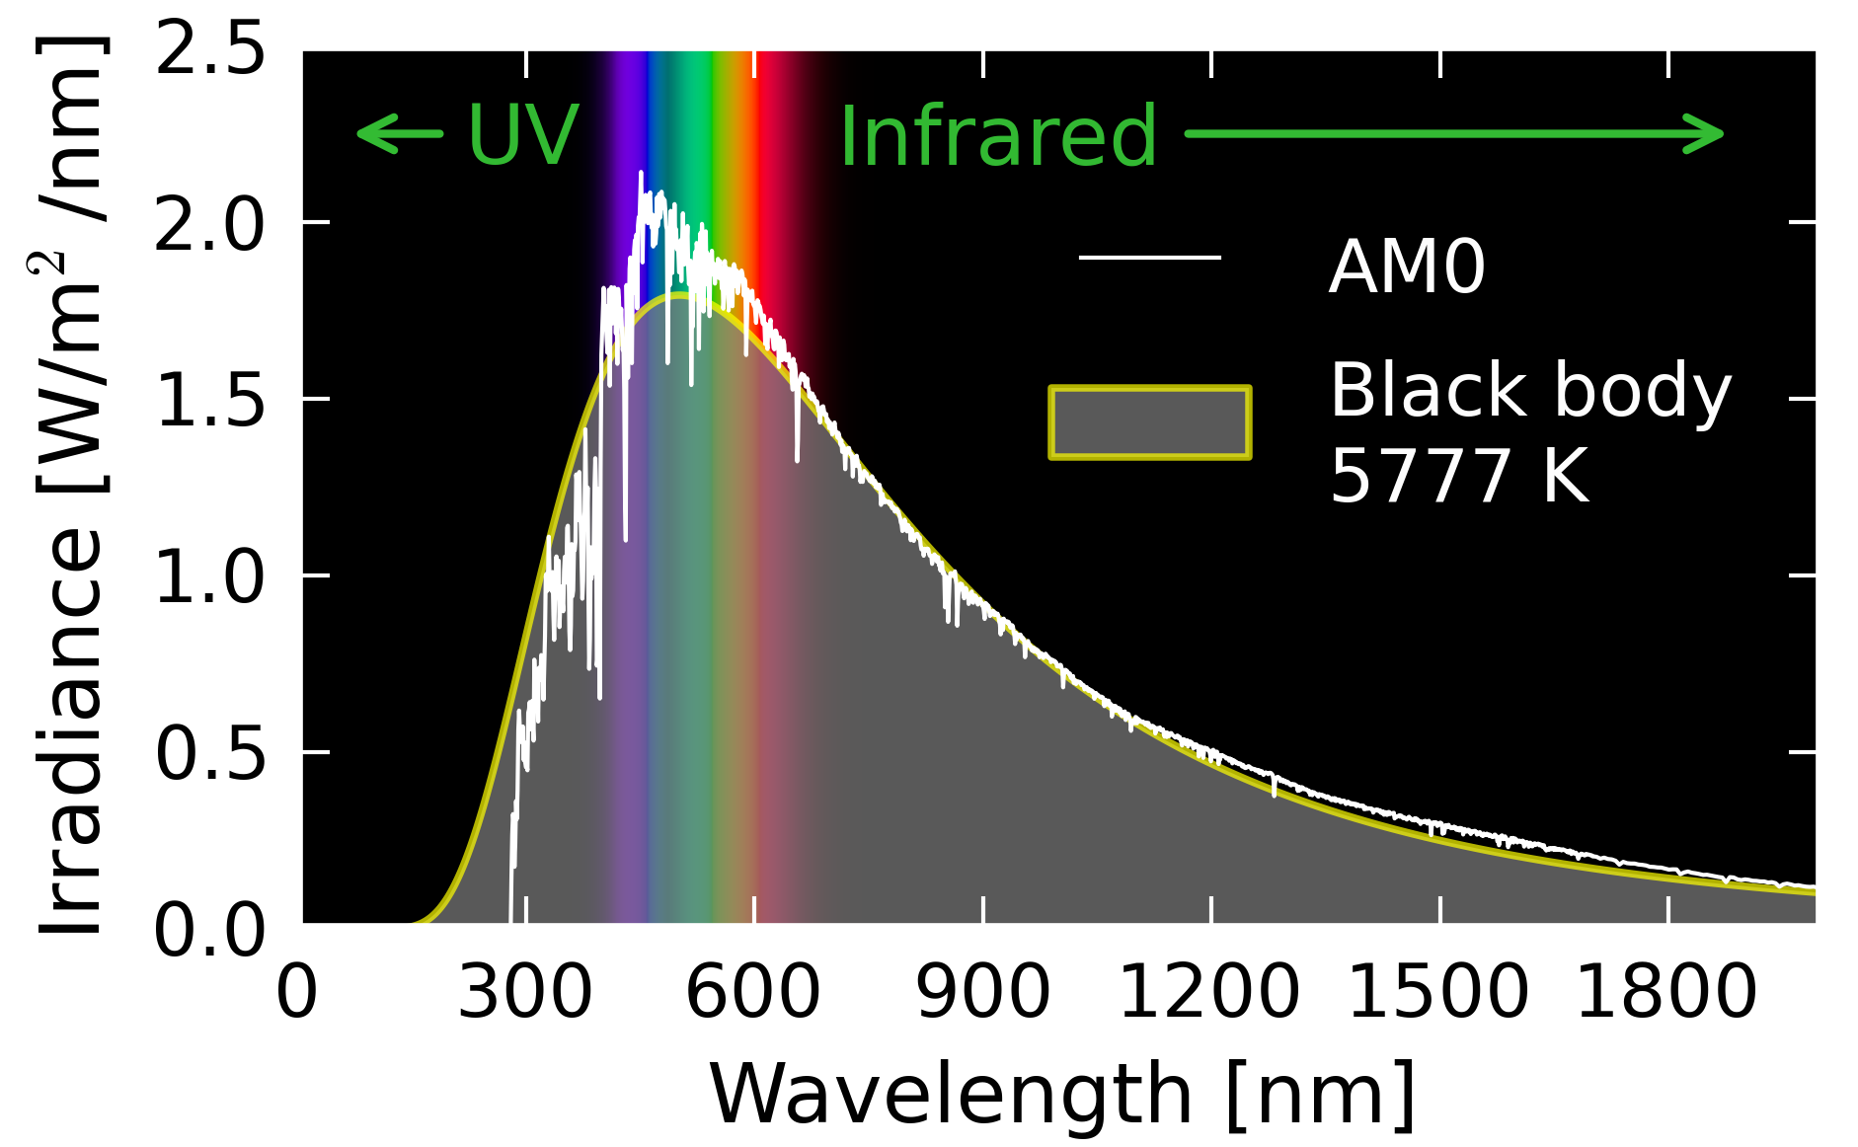
這是太陽的光譜！
Emission spectrum of the sun as measured above the Earth’s atmosphere (AM0) compared to the black body spectrum of an object at 5777 K. Image Credit: Solar AM0 spectrum with visible spectrum background (en) by Danmichaelo [Public domain], from Wikimedia Commons

Slide 24
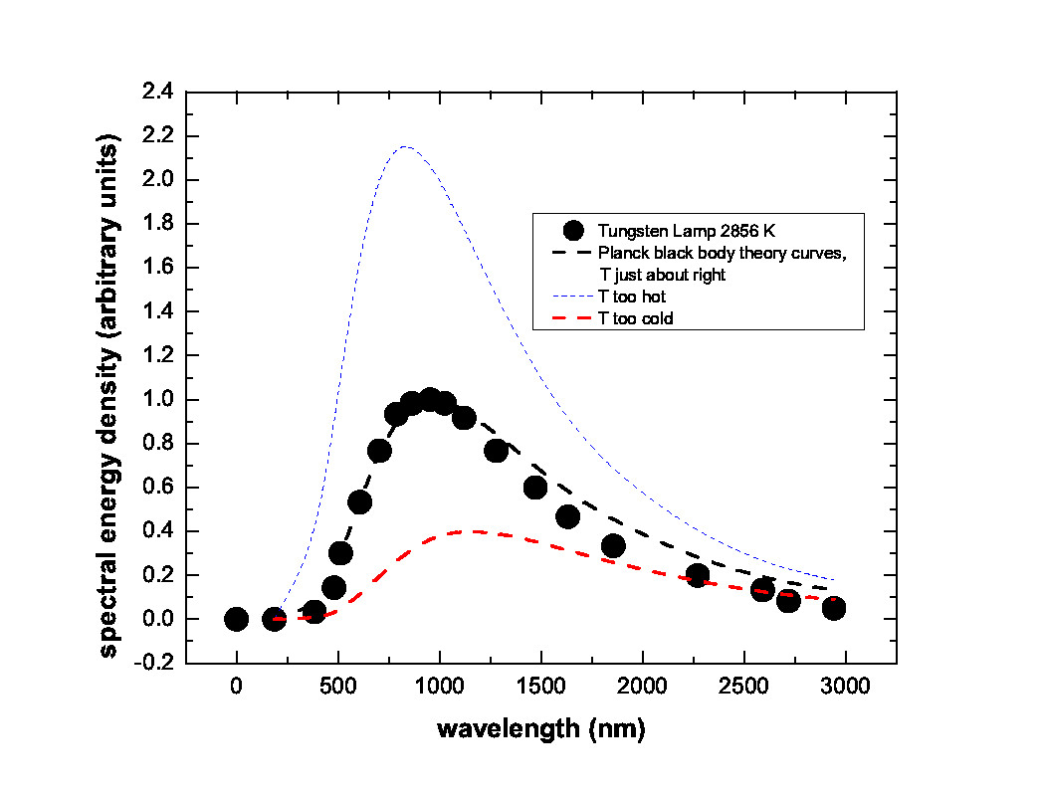
燈泡的光譜也很接近$2856K$的黑體輻射！

Slide 25
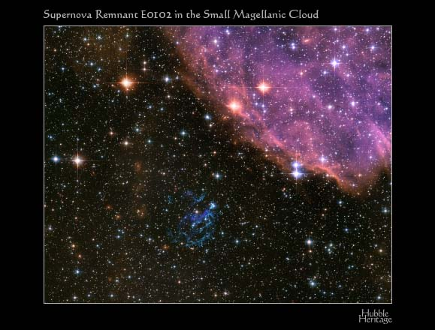
宇宙也是有溫度的！

Slide 26
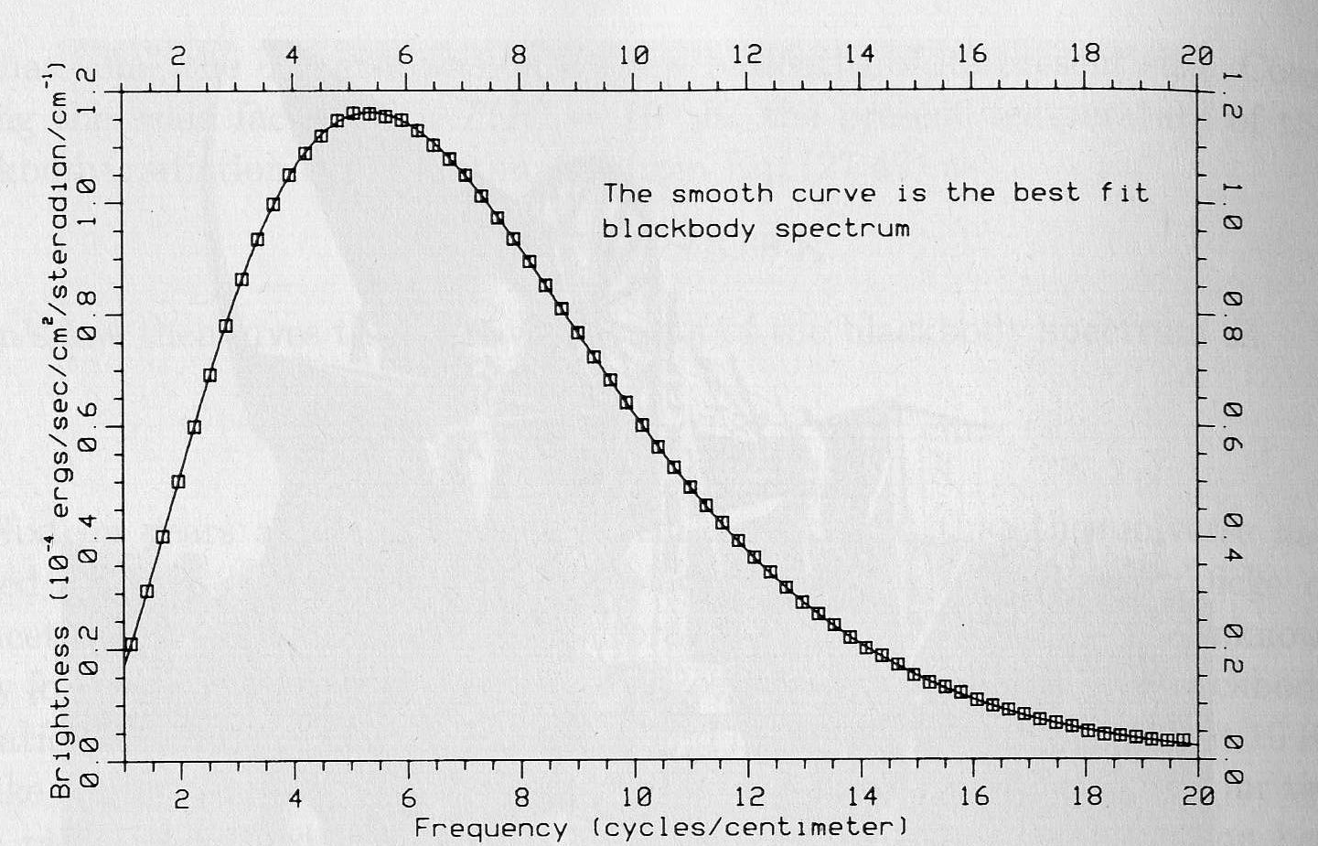
宇宙有一背景輻射是幾乎完美的黑體輻射。
2.72548±0.00057 K

Slide 27
一般物體不完全是黑體，所照到的輻射一部分會反射回去：
吸收的比例一般記為吸收率 e。
吸收率e也會是放射率emissivity，因此它的熱輻射功率為黑體的e倍。
$$P=eP_{黑體}=eσAT^{4}$$
$e$一般來說與溫度及波長都有關$e_{λ}\left(T\right)$，但變化不大，可視為常數$e$。

Slide 28
$$1∙a\%∙P_{物}$$
$$e∙a\%∙P_{空}$$
該物體只吸收空腔射到該物體表面的輻射的 e 倍，
然而它對空腔的幅射，空腔會完全吸收。
等溫時，兩者熱量吸收相等，該物體的輻射就是空腔輻射的 e 倍，
$$P_{物}=e∙P_{空}=eσAT^{4}$$
所以 e 也是放射率emissivity
好的吸收者，也會是好的放射者！

Slide 29
Material Emissivity
Aluminum foil 0.03
Aluminum, anodized 0.9^{[11]}
Asphalt 0.88
Brick 0.90
Concrete, rough 0.91
Copper, polished 0.04
Copper, oxidized 0.87
Glass, smooth 0.95
Ice 0.97
Limestone 0.92
Marble (polished) 0.89 to 0.92
Paint (including white) 0.9
Paper, roofing or white 0.88 to 0.86
Plaster, rough 0.89
Silver, polished 0.02
Silver, oxidized 0.04
Snow 0.8 to 0.9
Water, pure 0.96

Slide 30
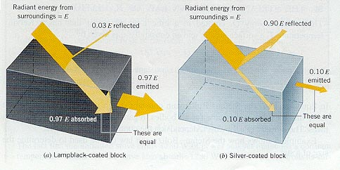
$$e=0.97$$
$$e=0.1$$

Slide 31
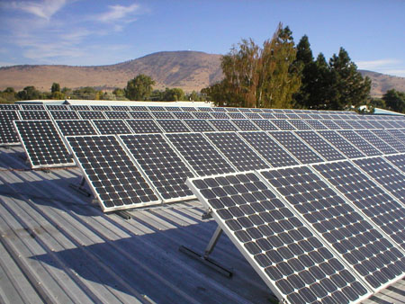
物體除了放出熱幅射，也接受來自環境的熱幅射：
如果環境充滿了$T_{0}$的黑體輻射，那物體的吸收如同空腔輻射的開口！
$$P=eσAT_{0}^{4}$$
那表面積為$A$物體的吸收功率恰為
單位時間淨輻射熱量：
$$P=eσA\left(T^{4}−T_{0}^{4}\right)$$

Slide 32
$$P=σAT^{4}$$
黑體輻射總功率，由黑體的面積、及溫度就能計算出來。
$$P=σ2abT^{4}$$
$$P=σ6a^{2}T^{4}$$
$$P=σ4πR^{2}T^{4}$$
只是它的輻射方向在幾何上自然很複雜。除了球形黑體較簡單，是球對稱。

Slide 33
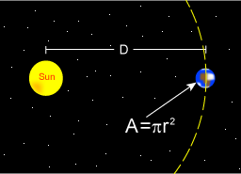
計算太陽表面溫度 $T$
$$A=4πR_{sun}^{2}=6.1×{10}^{18}{\text{m}}^{2}$$
太陽表面積
太陽輻射總功率
$$P=σ4πR_{sun}^{2}T^{4}$$
在地球處，此總功率平均分配於半徑為兩者距離$D$的球表面。
因此地球大氣上層，每單位面積所接收到來自太陽的功率為：
$$I=\frac{P}{4πD^{2}}=\frac{σ4πR_{sun}^{2}T^{4}}{4πD^{2}}=\frac{σR_{sun}^{2}T^{4}}{D^{2}}$$
測量得到：地球大氣上層每單位面積，接收太陽的功率為 $I=1370 \text{W}\text{/}\text{m}2$。
太陽與地球的距離為 $D=1.5×{10}^{8} \text{km}$。
Solar constant
可以算出太陽溫度
$$T=5800 \text{K}$$
太陽的發射功率 $P = 3.9 × 1026 \text{W}$。
可預測光譜最大值在波長$\sim 500\text{nm}$，與觀測相符。

Slide 34
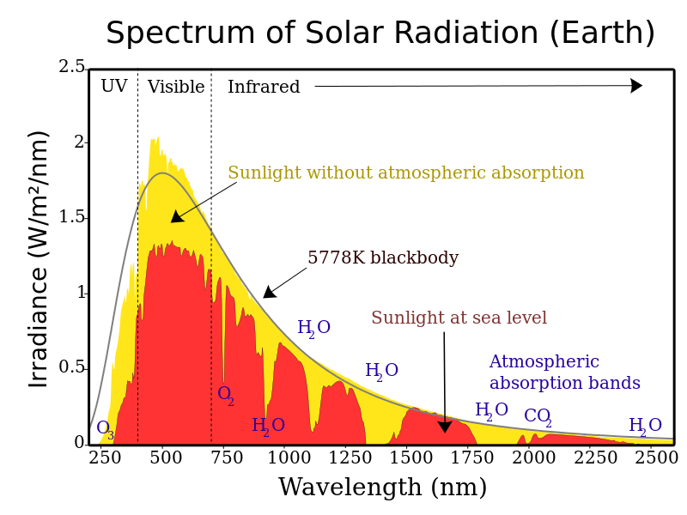
可見光內有大量太陽的熱輻射。

Slide 35
地表也是一個幅射表面，
$$σ∙4πR_{earth}^{2}∙T_{earth}^{4}$$
地球表面照射到的總太陽輻射，等於單位面積接收的太陽功率，乘上地球的截面積：
$$I∙πR_{earth}^{2}=1370∙πR_{earth}^{2}$$
從太陽吸收的幅射必須全部放射出去。
大氣上層接收的太陽光有30%被雲層反射回去。其餘的光穿越大氣層被地表吸收。
地表接受的功率 $=$ 地表輻射散發的功率
$$1370∙πR_{earth}^{2}∙0.7=σ∙4πR_{earth}^{2}∙T_{earth}^{4}$$
$$T_{earth}\sim 255 \text{K}$$
太冷!
以真實地表溫度$\sim 300\text{K}$來代入右式計算，輻射散發會大於吸收，
地球應該愈來愈冷！一直到$255\text{K}$為止！

Slide 36
溫室效應！It is good!
大氣層對太陽發出的可見光幾乎是透明，對紅外線卻是模糊的，
而低溫的地球放出的熱輻射多是紅外線，
大氣層會吸收紅外線，$e\sim 1$，又將吸收的熱以輻射向上下釋放。
因此地球所發出的紅外線會有一半又反射回來地球！
真正離開地球的只有地表熱輻射的一半！
$$1370∙πR_{earth}^{2}∙0.7=σ∙4πR_{earth}^{2}∙T_{earth}^{4}∙\frac{1}{2}$$
$$T_{earth}\sim 255∙{\left(2\right)}^{1/4}\sim 303 \text{K}$$
大氣層如同一件毛毯

Slide 37
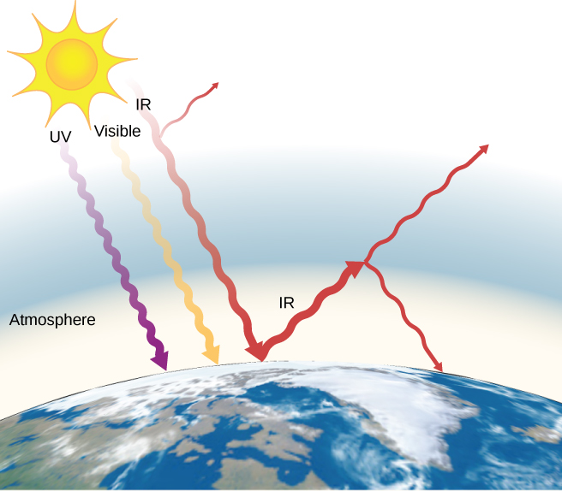

Slide 41
真鍋 淑郎

Slide 42
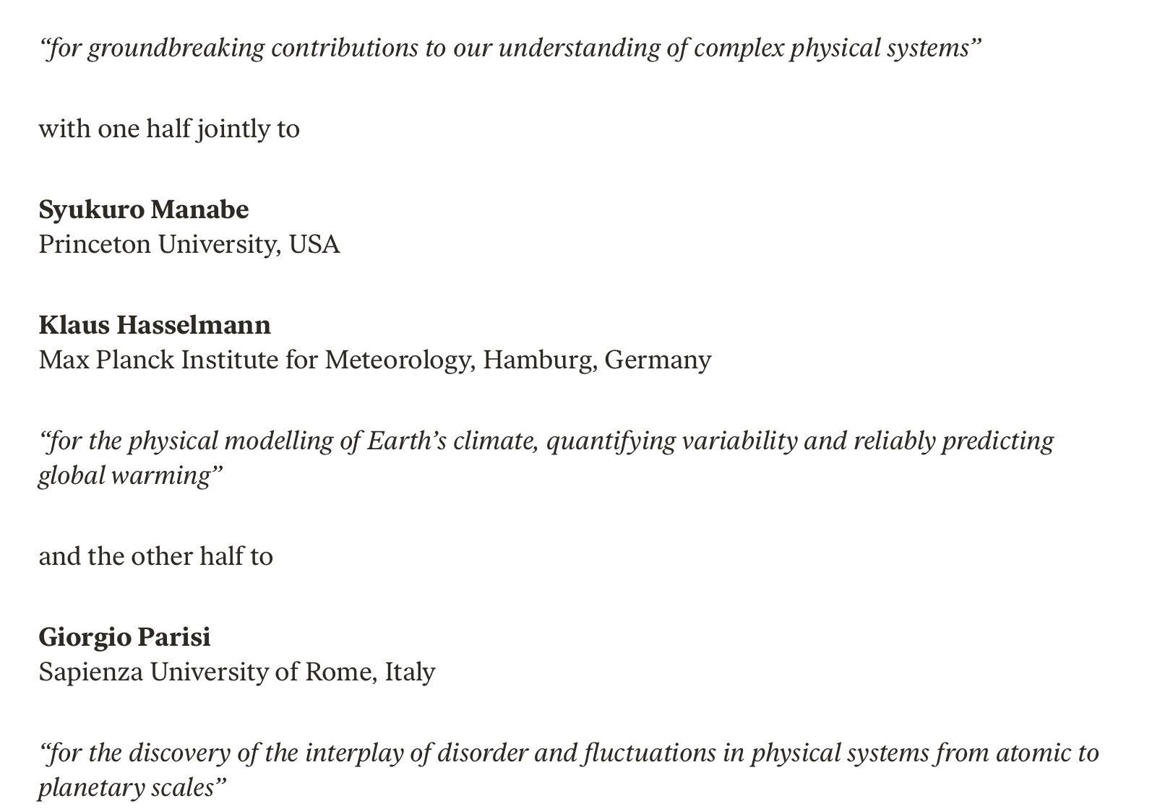

Slide 43
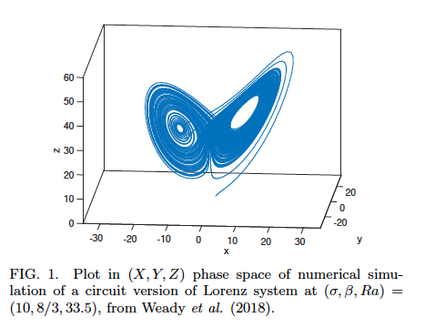

Slide 44
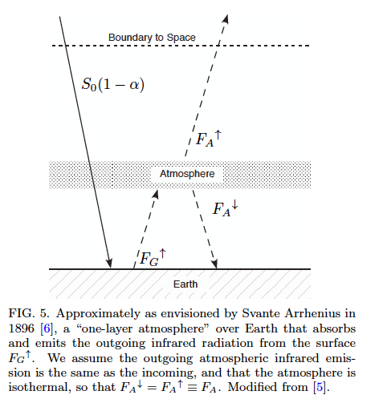
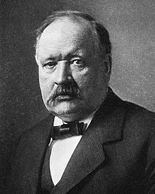

Slide 45
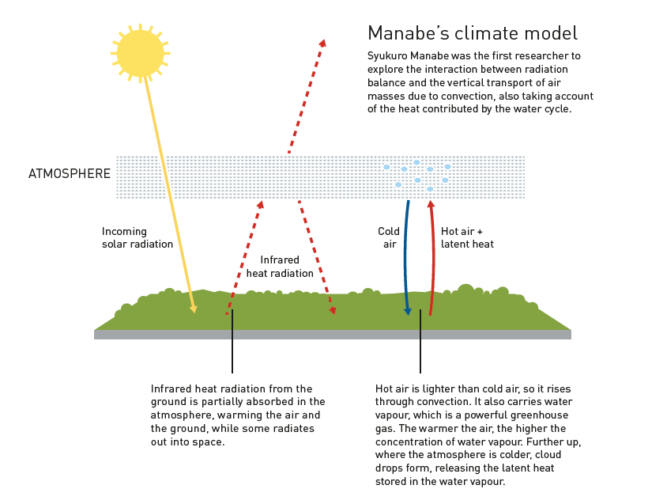

Slide 46
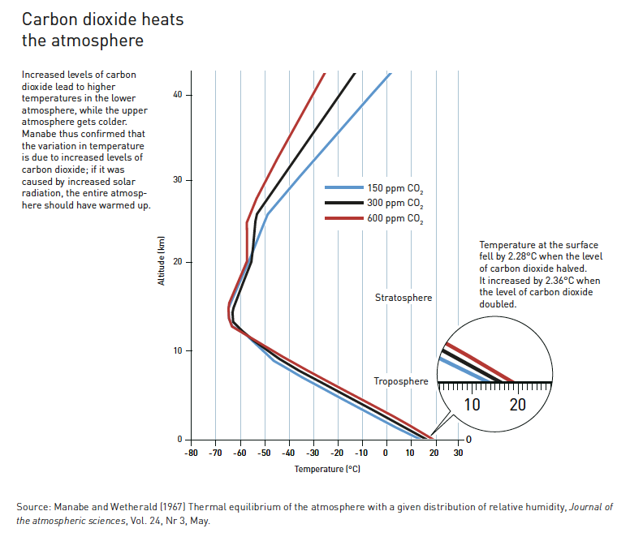

Slide 47
